Slide 1


Slide 2


KRÓTKI OPIS
Tempus jest aplikacją webową do zarządzania czasem i przechowywania najważniejszych informacji

Slide 3

CEL APLIKACJI
Aplikacja ma na celu ułatwić zarządzanie wieloma czynnościami, które możemy zapominać oraz przechowywanie notatek stworzonych przez użytkownika w jednym miejscu.

Slide 4

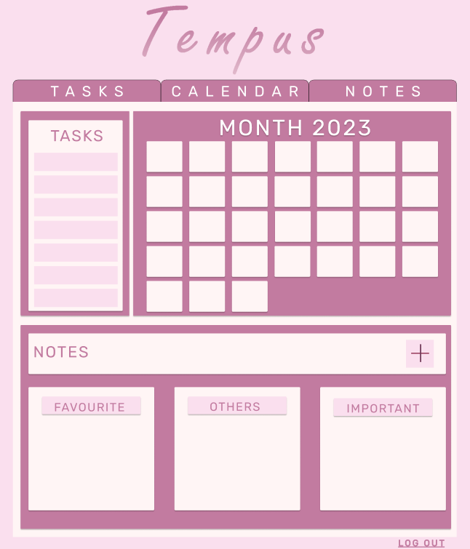
FUNKCJONALNOŚCI
Strona główna
Strona główna ma na celu pokazanie użytkownikowi zadań na najbliższy czas oraz notatek. Po lewej w kolumnie pokazane są zadania. Po prawej znajduje się kalendarz, który po kliknięciu w konkretny dzień pokazuje zaplanowane na ten dzień zadania. Pod tym wszystkim znajduje się miejsce do segregowania notatek. Najniżej znajduje się przycisk do wylogowania się.

Slide 5
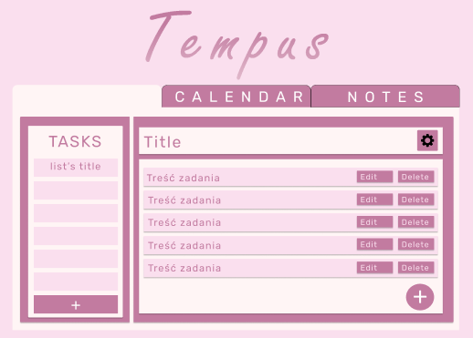
FUNKCJONALNOŚCI
Zakładka zadań
Zakładka ta ma na celu pokazanie wszystkich list zadań wraz z ich zawartością. Po kliknięciu w listę po lewej z prawej pokażą się zadania do wykonania w ramach tej listy zadań. Zadania można edytować i odznaczać poprzez kliknięcie na nie.

Slide 6
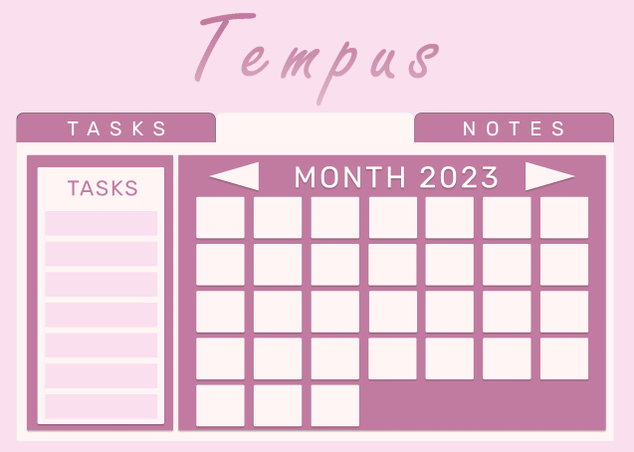
FUNKCJONALNOŚCI
Kalendarz
Po kliknięciu na dany dzień ma wyświetlać zaplanowane na ten dzień zadania.
Można wybierać różne miesiące

Slide 7
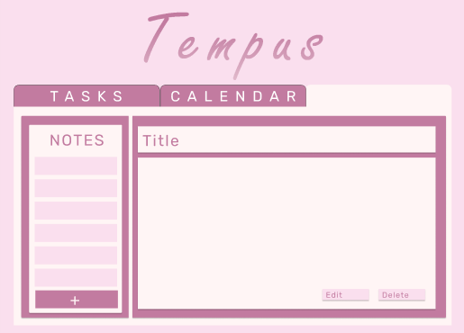
FUNKCJONALNOŚCI
Zakładka notatek
Zakładka ta ma na celu magazynowanie notatek użytkownika

Slide 8
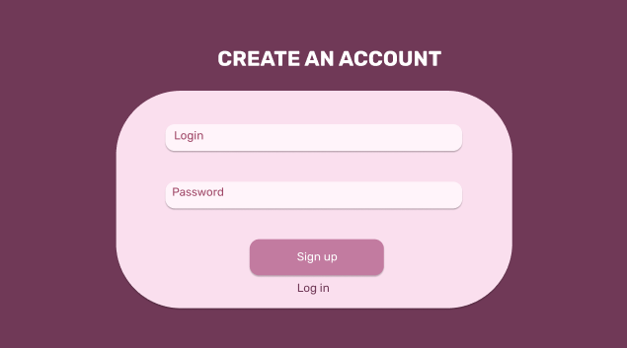
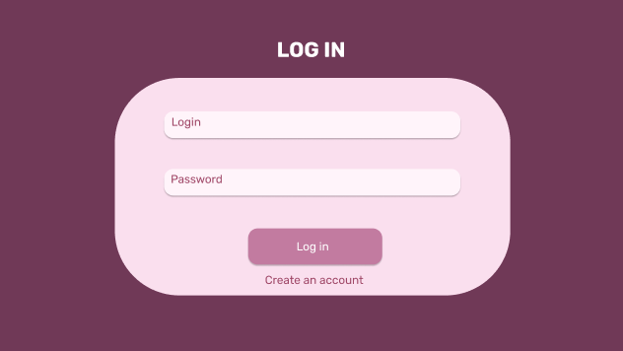
FUNKCJONALNOŚCI
System logowania
System ten umożliwia dostęp do aplikacji każdemu kto stworzył w prosty sposób konto

Slide 9

ZALETY NA TLE INNYCH
Największą zaletą “Tempusa” jest jego prostota. Użytkownik może włączyć aplikację i od razu zacząć z niej korzystać. Aplikacja nie “straszy” użytkownika górą funkcji, których i tak może nie użyć.

Slide 10







NARZĘDZIA
Z KTÓRYCH KORZYSTANO
PODCZAS TWORZENIA TEMPUSA
ANGULAR
SASS
BULMA
NODE.JS
EXPRESS
MONGODB

Slide 11



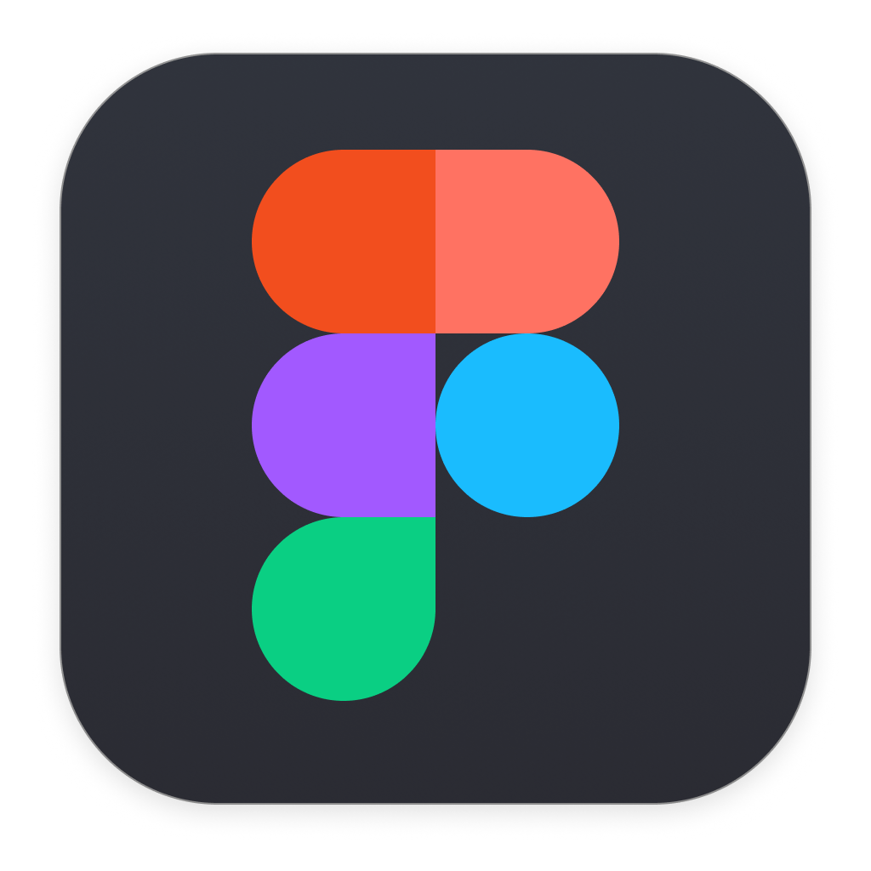
NARZĘDZIA
Z KTÓRYCH KORZYSTANO
PODCZAS TWORZENIA TEMPUSA
GIMP
FIGMA
POSTMAN
VS CODE

Slide 12
DZIĘKUJEMY ZA UWAGĘ
AUTORZY
Piotr Wołoszyn
Tester
Grafik
Projektant
Mariia Dorokhova
Full stack developer

